Slide 1

Microcrédit en France:
Les motivations entrepreneuriales des entrepreneurs en situation précaire
Master 5ESG MS- Entrepreneuriat 2012/2013
De Puymorin Erwan & Zambo Winnie

Slide 2
Sommaire
I. Le cadre conceptuel
II. Partie empirique
1. Motivation entrepreneuriale
Théories classiques
Nouvelle approche
2. Minorités entrepreneuriales
Jeunes,
Femmes,
Séniors,
Immigrants et minorités ethniques
1. Méthodologie
2 . Résultats
  Nécessité/Volonté
  Rémunération
  Profil-Type
  Utilisation MC

Slide 3
1. La motivation entrepreneuriale
I. Le cadre conceptuel

Slide 4
Théories classiques:
Amit & Muller (1995)
Concept : PUSH & PULL
« Push »: individu créant une entreprise du fait d’une insatisfaction avec son travail actuel et ce pour des raisons variées non relatives à leurs caractéristiques entrepreneuriales
«Pull »:fait référence à quelqu’un qui est emmené à créer ou à se lancer dans le processus de création d’entreprise parce que l’idée est attractive c’est-à-dire représente une véritable opportunité d’affaires
Notes:
Ces 2 concepts ont donné naissance aux notions d’entrepreneur par nécessité et par opportunité.
Dès le départ, à cause d’une asymétrie d’information entre les investisseurs en capital et les entrepreneurs, il est difficile pour les investisseurs de faire la part entre les entrepreneurs avec une forte probabilité de réussite et les autres. De ce fait, ils ont tendance à proposer leurs services à des prix jugés trop élevés par la 1ère catégorie d’entrepreneurs. Ce qui risque d’augmenter la probabilité qu’ils se retrouvent plutôt avec les entrepreneurs avec une forte capacité d’échec. D’où la proposition de concepts push/pull pour résoudre ce problème.
Entrepreneur «Pull »:fait référence à quelqu’un qui est emmené à créer ou à se lancer dans le processus de création d’entreprise parce que l’idée est attractive c’est-à-dire représente une véritable opportunité d’affaires
Entrepreneur « Push »: individu créant une entreprise du fait d’une insatisfaction avec son travail actuel et ce pour des raisons variées non relatives à leurs caractéristiques entrepreneuriales
L’enquête menée par Amit et Muller consistait à un envoi de questionnaire à 3803 individus (882 personnes y ont répondu).Dans ce questionnaire, 4 déclarations permettaient de faire la distinction entre les 2 types d’entrepreneurs. Les réponses à ces questions étant basées sur l’échelle de 5 points de Likert
L’utilisation de cette échelle consistait en l’application d’une échelle de (-2,-1, 0, +1, +2) aux déclarations « push » alors qu’une échelle de (+2, +1, 0,-1,-2) était utilisée pour les déclarations « pull »
N.B: Les deux sources principales de l’enquête:
« The Science Council of B.C » fournit sa liste d’individus ayant candidaté pour des subventions de commercialisation à l’innovation
et le « Bachelor of Commerce and MBA graduates » de la faculté de commerce de l’université de « British Columbia » dans les années 1974, 1979,1984 et 1989.
Les 4 déclarations permettant d’effectuer la distinction étaient:
(1) je me sentais frustré dans mon emploi précédent vu que mon employeur ne faisait pas les choses dans la bonne façon
(2) il n’y avait pas suffisamment de défis et de stimulation dans mon job le plus récent
(3) j’ai senti que je pouvais gagner plus d’argent en créant ou en rejoignant une nouvelle entreprise
(4) ma nouvelle idée d’entreprise a été rejetée par mon employeur et j’ai voulu réaliser cette idée
Un entrepreneur en accord ou fortement en accord avec les deux premières déclarations était considéré comme « push ». Si l’entrepreneur est en accord avec les deux dernières, il s’agissait d’un entrepreneur « pull ».
(utilisation de l’échelle de Likert)Par exemple, un individu « fortement d’accord » avec la troisième déclaration reçoit un score de +2 pour la déclaration, tout en s'accordant sur la première déclaration donnerait le score de -1. Donc si un individu a une moyenne négative pour l’ensemble des quatre questions, cela signifie qu’il est de type « push ». Alors qu’un score moyen positif implique un individu de type « pull ».
Plus précisément dans la théorie pull, la création ou reprise d’entreprise est motivée par d’une part l’identification d’une opportunité d’affaires à développer et d’autre part le désir d’indépendance ou d’autonomie. Dans le cas présent, le fait de devenir un entrepreneur est plus la résultante d’un état d’esprit c’est-à-dire la volonté et/ou passion de l’individu. Mais comme autres facteurs « pull », on peut citer le revenu, richesse, la reconnaissance…
Par exemple selon Van Gelderen & Jansen (2006),l’autonomie ou l’indépendance est un des motifs le plus cité par les entrepreneurs comme raison de la création de leur entreprise. Et d’après eux, il existe 2 types de motifs d’indépendance:
-motif liée aux caractéristiques des tâches : liberté décisionnelle
-motifs pour lesquels l’autonomie est un instrument c’est-à-dire éviter d’avoir un parton ou des règles, agir de façon auto-approuvée, et d’être en charge.
Dans la théorie push, la création d’entreprise est justifiée par non seulement une insatisfaction mais aussi par la nécessité, par exemple, la pression du chômage poussant à créer son propre emploi. Ce genre de facteurs est plus souvent perçu de façon négative en raison de ce qu’ils représentent : la nécessité, le chômage, l’emploi précaire, etc.

Slide 5
McClelland (1961)
« Concept of need for achievement (nAch) »
3 besoins principaux:
  la réalisation (nAch),
  l’affiliation (nAff)
  le pouvoir (nP)
La présence de ces 3 besoins chez un individu donne une indication sur sa prédisposition à se comporter d’une certaine manière
Transposé à l’univers de l’entrepreneuriat: les personnes avec un fort besoin de réalisation ont généralement une prédisposition à l’activité entrepreneuriale. Le profil d’un entrepreneur serait quelqu’un avec un fort « nAch » et un faible « nP ». ». Alors que les bons managers ont un fort « nP » et un faible « nAch »
Notes:
David McClelland est un théoricien psychologiste américain. Il proposa dans l’ensemble une théorie sur les besoins : « The three need theory/ the learned needs theory ». Théorie appartenant à une vague de recherches sur les motifs psychologiques approfondis de la création d’entreprise. Idée: les besoins spécifiques d’un individu s’acquièrent au fil du temps et sont formés par son expérience respective.
nAch est caractérisé par le désir d’assumer des responsabilités pour trouver des solutions aux problèmes, maitriser des tâches complexes, fixer des objectifs, obtenir un retour sur le niveau de succès. Des personnes ayant un besoin d’accomplissement élevé sont constamment en recherche d’excellence, prennent des risques calculés et sont prêts à travailler dur.
nAff représente le souhait d’appartenance, jouissance d’un travail d’équipe, une inquiétude à propos de relations interpersonnelles, et un besoin réduit l’incertitude. Des personnes avec un fort besoin d’affiliation, nécessitent des relations harmonieuses avec les autres et a besoin de se sentir accepté. Ces personnes ont tendance à se conformer aux normes de leur groupe de travail.
nP se caractérise par le besoin de contrôler et d’influencer les autres, un besoin de gagner des arguments et un besoin de persuader et de prévaloir. En sachant que le pouvoir peut être soit personnel soit institutionnel.
La présence de ces 3 besoins chez un individu donne une indication sur sa prédisposition à se comporter d’une certaine manière: De ce fait, d’un point de vue managérial, le fait de savoir quel besoin est dominant chez une personne en particulier impacte la façon par laquelle cette personne pourra être motivée.
Au départ, McClelland était très intéressé par « nAch » et ses comportements associés car la plupart des organisations veulent que leurs employés se réalisent. « nAch » faisant référence à une disposition inconsciente de l’individu de se conduire et d’être dynamique
La véracité de la description de son profil a été confirmé par une étude menée par Johnson en 1990: il a conduit une revue traditionnelle de 23 enquêtes qui changeaient par rapport aux échantillons, mesures de nAch et définitions de l’entrepreneuriat. Et sur la base de ce groupe, il a conclu qu’il y’a bien une relation entre nAch et l’activité entrepreneuriale.

Slide 6
Douglas et Shepherd (2000 & 2002)
« Entrepreneurship as a maximum utility »
3 attitudes:
  l’effort de travail,
  le risque,
  l’indépendance.
Les résultats montrent qu’une intention entrepreneuriale forte se trouve davantage au sein d’un groupe d’individus gagnant moins d’insatisfaction du risque et plus d’utilité de l’indépendance
Par contre, aucune différence significative dans l’intention de devenir un entrepreneur n’est expliquée ni par l’attitude envers l’effort de travail demandé ni par celle envers le revenu
Notes:
Leurs travaux de recherche sont classés comme des études coût-bénéfice sur la motivation entrepreneuriale cad la décision de créer une entreprise est expliquée à partir de risques matériels et immatériels et des gains qui sont ramenés dans une sorte de fonction de décision. Concrètement, l’idée est de dire que les individus choisiront de devenir leur propre patron si l’utilité totale qu’ils espèrent tirer de l’entrepreneuriat (par le revenu, l’indépendance, la prise de risque, l’effort de travail, les avantages indirects, etc), est plus grande que celle attendue de leur meilleur offre d’emploi. Théorie: les individus effectuent un choix de carrière qui va maximiser leur utilité
Théorie expliquant donc partiellement le choix d’un individu de devenir entrepreneur ou salarié d’une entreprise à travers l’utilisation d’un modèle de maximisation de l’utilité du comportement humain : un individu choisira l’option de carrière lui promettant la plus grande utilité
Les attitudes à prendre en compte pour choisir entre l’entrepreneuriat et le salariat:
-envers l’effort de travail: Quand on parle d’effort de travail, on fait référence au niveau de dépense d’effort physique et mental qu’une personne est prête à fournir sur son lieu de travail. Cet effort peut être mesuré comme le produit du temps de travail et l’intensité de travail. Une personne avec un niveau élevé de tolérance à l’effort de travail a dans une moindre mesure de l’aversion à cet effort et donc tire relativement peu de désutilité marginale des heures supplémentaires et/ou de l’intensité de l’effort de travail. Plus une personne a une attitude positive envers l’effort de travail, plus l’intention entrepreneuriale est importante.
-envers le risque: une personne avec un tolérance élevée au risque, possède forcément une aversion du risque moins importante. De ce fait, elle tire relativement peu de désutilité marginale d’une prise de risque additionnelle. En effet, par rapport à l’auto-emploi, le fait d’être salarié est beaucoup moins risqué. Ainsi, plus un individu aime le risque, plus il voudra devenir son propre patron (c’est-à-dire son intention entrepreneuriale augmentera).
-envers l’indépendance: Etre indépendant traduit une préférence pour le contrôle de la prise de décision. Certaines personnes peuvent réellement tirer une satisfaction de cette indépendance. En effet, le fait de devenir autonome peut amener plus de stress et de conflits avec des parties prenantes à gérer. Et ce n’est pas tout le monde qui peut bien gérer un tel niveau de stress et de responsabilités. De ce fait, ces personnes en particulier tireraient plus d’insatisfaction que de satisfaction de leur indépendance. On parlerait dans leur cas d’individus averses à l’indépendance. L’hypothèse des deux chercheurs est donc que moins une personne est averse à l’indépendance/autonomie de décision (ou plus tolérant à l’indépendance), plus elle sera incitée à créer sa propre entreprise.
Une étude a donc été menée sur 300 étudiants diplômes d’une université australienne pour déterminer si ces attitudes affectaient l’intention entrepreneuriale

Slide 7
Grilo et Thurik (2008)
« Determinants of entrepreneurial engagement levels in Europe and the US »
L’intention entrepreneuriale est expliquée en fonction du stade dans lequel un individu se trouve dans le processus de création d’entreprise.
1er:« n’ai jamais pensé à la création d’entreprise/n’y pense pas »
2ème: « abandonné »
3ème: « j’y pense »
4ème: « je suis en train de prendre des mesures pour créer mon entreprise »
5ème: « j’ai une entreprise jeune de moins de 3 ans»
6ème: « j’ai une entreprise mature de plus de 3 ans »
7ème: « je ne suis plus un entrepreneur/ai été un entrepreneur mais ne le suis plus »
Un modèle multinomial pour évaluer le degré d’influence d’un ensemble de variables explicatives sur ces divers stages d’engagement entrepreneurial:
Notes:
Dans ce processus entrepreneurial, nous avons deux niveaux d’engagement naissants (3ème et 4ème stages), deux d’affaires (5ème et 6ème), deux de sortie (2ème et 7ème) et un outsider (le 1er stage).
Les variables sélectionnées pour le modèle multinomial sont:
-les variables démographiques (genre, âge et niveau d’éducation)
-la perception et variables de préférence c’est-à-dire la manière dont sont perçus le manque de support financier et les complexités administratives, la préférence pour l’auto-emploi et la tolérance du risque.
Modèle se basant sur l’analyse et l’interprétation de données provenant de deux enquêtes d’« Entrepreneurship Flash Eurobarometer » (2002 et 2003). Enquêtes contenant plus de 20 000 observations de 15 des plus anciens Etats membres de l’Union Européenne, de la Norvège, Islande, Liechtenstein et les Etats-Unis. En outre, l’analyse et l’interprétation de ces données a été faite sur les variables explicatives définies précédemment.
Les résultats de leur analyse étaient entre autres:
genre: les hommes ont une plus forte probabilité que les femmes de s’engager ou rester dans l’entrepreneuriat. Cet écart est plus important dans les phases actives d’entreprises (c’est-à-dire quand l’entreprise est créée et en activité)
âge: son effet évolue avec le niveau d’engagement entrepreneurial. Il a un impact négatif sur les 3ème, 4ème ou 5ème stages d’engagement par rapport au premier stage. Toutefois, son impact devient positif sur les étapes 6 et 7 comparé de nouveau à la 1ère étape. Ce qui montre bien que les propriétaires vieillissent avec leurs entreprises.
éducation: est important quand il est question du déclenchement de l’idée de démarrer une entreprise, même si cette idée est abandonnée plus tard par cet individu. Quant aux autres stages d’engagement, à savoir le fait d’avoir une entreprise de moins de 3 ans par rapport à celle de plus de 3 ans, les résultats montrent que l’éducation du propriétaire n’a apparemment aucune influence sur le taux de survie de leur société.
difficultés administratives: leur perception influence seulement de façon négative les degrés d’engagement élevé à l’entrepreneuriat (ceux avec des positions entrepreneuriales plus actives) comme le fait d’avoir créé son entreprise (jeune ou mature de plus ou moins de 3 ans) ou encore avoir déjà été un entrepreneur. Ce qui montre que ce critère représente une entrave à l’entrepreneuriat.
manque de support financier ne constitue un obstacle dans aucune des étapes du processus entrepreneurial. Cette variable ne découragerait donc pas un individu à s’engager dans la création d’entreprise.
tolérance au risque: quand on compare les niveaux d’engagement plus actifs (avoir une affaire jeune ou mature), être tolérant au risque ne diminue pas de façon significative le taux de survie. Par contre, on s’aperçoit que la tolérance au risque augmente les probabilités d’appartenir aux stages du processus entrepreneurial au cours desquels l’idée de créer sa propre entreprise a déjà été envisagée par rapport au stage où une telle initiative n’a jamais été considérée.
Plus amples explications: (résumé des résultats)
-Les hommes ont plus de probabilité que les femmes de s’engager ou rester dans l’entrepreneuriat,
-L’effet de l’âge évolue avec le niveau d’engagement entrepreneurial. Par rapport au 1er niveau d’engagement, son impact est négatif sur les 3ème, 4ème ou 5ème stages et devient positif sur les 6ème et 7ème étapes,
-Perception des difficultés administratives influence négativement seulement les degrés d’engagement élevé à l’entrepreneuriat

Slide 8
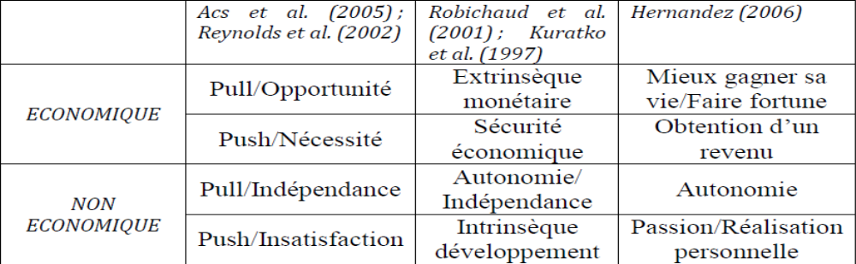
Nouvelle approche: Gabarret & Vedel (2012)
La motivation est expliquée au travers de dimensions économiques et non économiques et des aspects positifs et négatifs
1ère classification suite au croisement de divers travaux de recherche:
Notes:
La motivation non économique regroupe l’ensemble des motifs n’ayant aucun lien de près ou de loin avec les motifs financiers. Elle comprend donc des raisons telle que le désir d’indépendance, le besoin d’accomplissement personnel, le désir d’être utile à la société, avoir une meilleure qualité de vie, etc.
La motivation intrinsèque signifie que l’on pratique une activité pour son intérêt personnel. Motivation extrinsèque traduit le fait que l’individu agisse dans l’intention d’obtenir une conséquence se trouvant en dehors de l’activité même tel que recevoir une récompense, gagner l’approbation, éviter de se sentir coupable, etc
Dimensions de la motivation entrepreneuriale dans la littérature (tableau):
la classification « Push (nécessité/insatisfaction)/Pull (opportunité/indépendance)» (Acs et al. (2005) & Reynolds et al. (2002))
l’apparition régulière (Robichaud et al., 2001 ; Kuratko et al., 1997) de notions comme: l'importance d’une récompense extrinsèque monétaire (l’acquisition de richesses, l’augmentation du revenu);le besoin d’une récompense intrinsèque lié à l’accomplissement d’une tâche(poursuivre un défi, se développer) ;la recherche d’autonomie et d’indépendance (conserver sa liberté, créer son propre emploi, être son propre chef, contrôler sa destinée);la sécurité de sa famille (assurer le future économique de sa famille, créer un affaire pour transmettre à ses enfants).
l’identification par Hernandez (2006) de quatre types de motivation entrepreneuriale et ce à partir d’une étude empirique sur 40 entrepreneurs : passion/réalisation personnelle, autonomie, mieux gagner sa vie/faire fortune, et obtention d’un revenu.

Slide 9
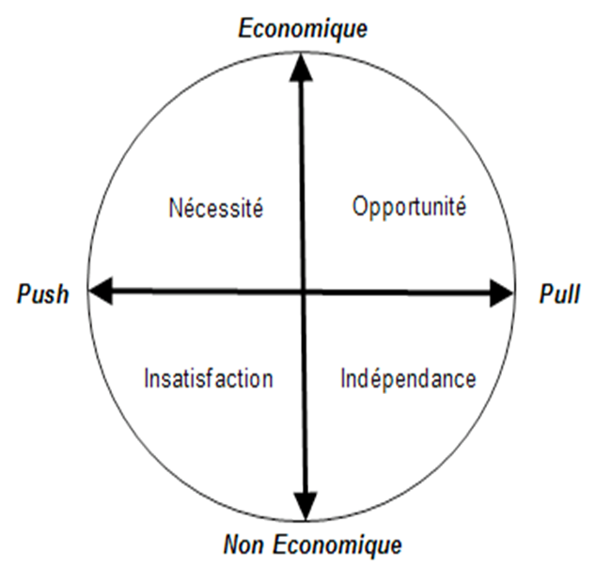
Gabarret & Vedel (suite)
La motivation entrepreneuriale peut donc se comprendre comme suit:
Notes:
Par exemple, un individu peut se sentir motivé par la création entrepreneuriale car il a décelé une opportunité sur le marché, mais il peut aussi avoir créé parce qu’il souhaite quitter son poste actuel jugé insatisfaisant selon lui.
La motivation entrepreneuriale peut donc se comprendre par 4 composantes:
-deux à caractère économique : (1) le besoin d’un moyen de subsistance ou la création de son propre emploi face à un manque de possibilités dans le marché du travail, et (2) l’envie d’améliorer ses revenus ou la possibilité d’exploiter une affaire hautement rentable
-deux à caractère non économique : (1) la recherche d’un travail satisfaisant, où l’individu puisse exprimer toutes ses capacités et réaliser tous ses rêves professionnelles, et (2) le désir d’indépendance et d’autonomie, de n’avoir à rendre des comptes qu’à soi-même.

Slide 10
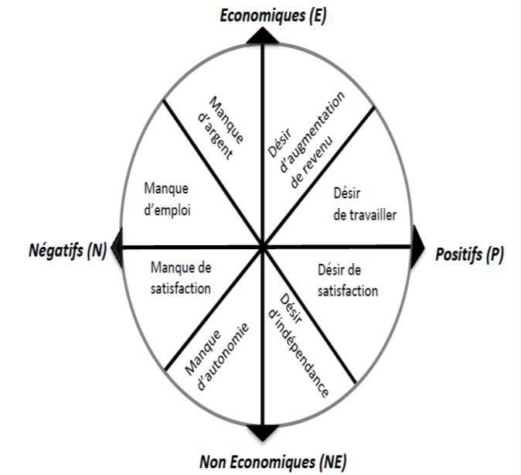
Gabarret & Vedel (suite)
Autre classification divisant les facteurs de motivation en 2 groupes:
Notes:
Avec une telle classification, les facteurs de la motivation dépendront des caractéristiques de personnalité de l’individu, de ses désirs et attentes et des possibilités perçues d’opportunités. Ainsi, un individu souhaitant améliorer son niveau de vie trouvera sa motivation parmi les facteurs non économiques, tandis qu’un individu pessimiste trouvera sa motivation de préférence dans les facteurs négatifs. Ce qui laisse le choix aux individus des facteurs de motivation correspondant le plus possible à leur situation propre.

Slide 11
2. Les minorités entrepreneuriales

Slide 12
Les jeunes
Définition
Ensemble de personnes ayant entre 15 et 24 ans (Nations Unies)
L’OIT définit l’entrepreneuriat comme un ensemble de comportements et un entrepreneur comme quelqu’un personnifiant ces comportements
Notes:
La définition de l’OIT a pour but de faciliter l’analyse de l’entrepreneuriat des jeunes. En réalité, il est plus facile d’observer ce que font les entrepreneurs jeunes et comment ils le font que d’identifier leurs traits et qualités spécifiques entrepreneuriaux. Ce qui suggère que l’entrepreneuriat est inné plutôt que quelque chose pouvant être appris.
D’où leur accord sur cette définition: «L’entreprenariat est la reconnaissance d’une opportunité de créer une valeur, et la démarche pour agir sur cette opportunité, que cela implique ou pas la formation d’une nouvelle entité. Alors que des concepts tels que l’innovation et la prise de risque en particulier sont en général associés avec l’entrepreneuriat, ils ne sont pas nécessaires pour définir le terme » (chercheurs Australiens)
Quant à la définition proposée par des auteurs d’un document d'orientation sur l'entreprenariat des jeunes en Australie, elle comporte les avantages potentiels plus larges de l'entrepreneuriat comme elle englobe différents types d'entrepreneuriat (économique, sociale et publique ainsi que l’inter-entreprenariat, l’intrapreneuriat et l'entreprenariat coopératif) et ne contraint pas le concept au processus de commencer une nouvelle aventure ou la création d'une nouvelle entité.

Slide 13
Catégorie d’entrepreneur jeune
Catégorisation transitionnelle:
Pré-entrepreneurs(15-19)
Entrepreneurs en herbe (20-25 ans)
Entrepreneurs émergents (26-29)
Catégorisation par niveau de préparation (Lewis & Massey,2003):
HIGH
Group A : Enterprise able
Group B : Enterprising
READINESS
Group C : Pre-enterprise
Group D : Enterprise aware
LOW
INTENTION
HIGH
Notes:
Approche transitionnelle: basée sur une différenciation structurelle importante dans les activités de jeunes entreprises. En effet, des études de différents pays suggèrent que l’entrepreneuriat des jeunes varie selon l’âge. Ses phases:
Pré-entrepreneurs: il s’agit d’une étape formative. Les jeunes de cette phase sont souvent en transition de la sécurité de la maison familiale ou de l’enseignement au lieu de travail. Pour beaucoup d’entre eux, la transition de l’école au travail n’est pas une simple étape de sortie du système éducatif et d’entrée dans le monde du travail.
Entrepreneurs en herbe: C’est une phase de développement. Ces jeunes sont susceptibles d'avoir acquis une certaine expérience, des compétences et des capitaux pour leur permettre de gérer leurs propres entreprises. Ils font souvent face à trois voies d’entreprises : soit rester coincé dans des activités marginales, soit sortir de l’entreprise ; soit gérer des entreprises prospères.
Entrepreneurs émergents: c’est une phase d’excellence. Avec des expériences de grande valeur dans les affaires, les entrepreneurs de cette catégorie ont un niveau de maturité plus élevé que les jeunes dans les groupes d'âge inférieures. De ce fait, ils sont plus susceptibles de gérer plus d’entreprises viables que les plus jeunes.
On entend par niveau de préparation des jeunes à s’engager dans les affaires, leur niveau de compétences et/ou d’exposition à l’entreprise.Cette classification permet d’avoir une meilleure compréhension des besoins particuliers des jeunes en tant que groupe de la population, et d’identifier les méthodes appropriées et programmes de promotion pour améliorer la culture d’entreprise dans un groupe de pays ou région donné.
Groupe A
Statut actuel – sera un employé ou un étudiant avec soit une expérience des affaires ou des qualifications professionnelles.
Caractéristiques personnelles – susceptible d’avoir été exposé à des modèles entreprenants et/ou d’avoir eu une expérience d’éducation à l’entreprise
Besoins de service – susceptible de demander de l’information générale et des conseils sur la création d’entreprise
Groupe B
Statut actuel – est en train de se préparer à travailler à son compte ou bien l’est déjà. Peut avoir des qualifications professionnelles.
Caractéristiques personnelles – susceptible d’avoir des parents travailleurs indépendants, ou une expérience de travail antérieure dans la même secteur d’activité et a bénéficié d’un « enterprise éducation expérience »
Besoins de service - susceptible de nécessiter une information spécialisée et conseils d’affaire et/ou un mentorat, et l’occasion d’échanger avec d’autres jeunes entrepreneurs.
Groupe C
Statut actuel – sera un employé ou étudiant
Caractéristiques personnelles – peu susceptible d’avoir été exposé à « enterprising role models » et/ou d’avoir bénéficié de « enterprise éducation expérience ».
Besoins de service – susceptible d’avoir besoin d’une exposition aux renseignements sur le fait d’être entrepreneur et ce qu’il faut pour démarrer une entreprise.
Groupe D
Statut actuel – sera intéressé par le fait de devenir indépendant ou l’est déjà
Caractéristiques personnelles – susceptible d’avoir des parents travailleurs indépendants, expérience antérieure de travail et/ou a bénéficié « enterprise education expérience ». Peut avoir déjà une idée d’entreprise.
Besoins de service – susceptible de nécessiter un développement de compétences et de renseignements et de conseils sur le démarrage d’une entreprise ou sa gestion.

Slide 14
Les jeunes (suite)
Motivations:
générales: conditions de vie, motifs liés aux attitudes personnelles, intérêts propres, etc.
selon le degré de compétence (UNECE):
Entrepreneurs techniques,
Bâtisseurs d’organisation,
Dealmakers
Obstacles:
Attitude sociale et culturelle,
Éducation à l’entrepreneuriat,
Accès au financement,
Cadre administratif et règlementaire,
Aide et soutien aux entreprises
Mesures d’incitation en France:
But: développer une culture économique combinant une connaissance de l’entreprise, l’entreprenariat et un esprit innovant parmi la jeunesse.
Exemples: création du DP3, OPPE, développement de micro entreprises en partenariat avec EPA, etc.
Notes:
Motivations (UNECE:United Nations Economic Commission for Europe -CEE-ONU)
Les entrepreneurs techniques : ont une orientation technique forte. Ils aiment inventer des choses et développer des idées de nouveaux produits. Généralement, développer de nouveaux marchés et même secteurs d‘activités constituent le but ultime de ceux avec une orientation technique. La création d’entreprise est simplement un moyen de réaliser ses objectifs, et non une fin en soi même.
Les bâtisseurs d’organisation : certains entrepreneurs créent leur propre entreprise car ils aiment construire des organisations. Ces derniers ont des compétences dans le développement des personnes, systèmes et structures.
Les dealmakers : aiment effectuer le deal initial pour démarrer une nouvelle société et aiment souvent les activités de démarrage. Cependant, au contraire des bâtisseurs, ils n’aiment pas avoir à gérer et s’engager eux-mêmes dans l’organisation sur le long terme. Ce sont des personnes étant d’habitude impliquées dans les transactions financières ou commerciales.
Obstacles à l’entrepreneuriat des jeunes:
Attitude sociale et culturelle:
-parents préfèrent un emploi salarié pour leurs enfants à un statut d’entrepreneur car étant jugé plus stable et sûr
-les jeunes sont victimes de préjugés de par leur âge et inexpérience ou expérience limitée
-absence de modèles d’entrepreneur dans leur entourage
Education à l’entrepreneuriat:
L’entrepreneuriat est une compétence clé permettant à la jeunesse de posséder la capacité de transformer des idées en action. C’est-à-dire qu’il inclut la créativité, l’innovation, la prise de risque, aussi bien que la capacité à planifier et à gérer des projets afin d’atteindre des objectifs précis.
De ce fait, l’éducation à l’entrepreneuriat représente un élément fondamental pour équiper les jeunes et leur donner l’opportunité de pouvoir non seulement développer des projets pour les autres (être salarié) mais aussi pour eux-mêmes (être chef d’entreprise).
Diverses actions ont donc été ou vont être mises en place afin d’encourager les jeunes à avoir un tel état d’esprit: intégration de l’entrepreneuriat dans le parcours scolaire et universitaire, formation des professeurs à l’entrepreneuriat, mise à jour des méthodes d’enseignement, etc.
Accès au financement:
-leur âge représente un obstacle quant à l’obtention des fonds nécessaires pour financer leur projet (cela est d’autant plus vrai pour financement bancaire mais l’est moins pour les investisseurs individuels)
-absence de fonds, épargne et/ou garantie insuffisante, absence d’antécédents de crédit conséquents & mauvaise connaissance de leur part des dispositifs de financement existants
Comme solutions à cela:
-Amélioration du cadre règlementaire pour le financement des start-up (être le plus transparent possible sur les procédures de notation, l’évaluation des risques et les systèmes de « credit scoring », réduire et simplifier les procédures administratives de demande de prêts, établir des incitations ou allègements fiscaux pour encourager de futurs investisseurs potentiels à investir)
-Informer et conseiller l’entrepreneur jeune sur l’accès au financement (cela peut être lors de la préparation de son plan d’affaires ou encore de la compréhension de réglementations complexes)
Cadre administratif et règlementaire:
Pour un entrepreneur jeune avec ou peu d’expérience dans ce domaine, les charges administratives sont particulièrement lourdes, longues, chères et prennent du temps. Ce qui empêche l’entrepreneur de se concentrer complètement sur le lancement et le développement de son projet de création. Etant donné leur manque de capital, les coûts administratifs et les niveaux d’imposition élevés peuvent soit devenir un obstacle insurmontable lors de la création d’une entreprise, soit pousser beaucoup de jeunes entrepreneurs à ne pas déclarer leur activité et à limiter leur opportunité de développement et de prospérité. En plus comme la plupart des jeunes n’ont pas les moyens d’engager un consultant, il est difficile pour eux de suivre constamment les différents changements dans le cadre règlementaire. Ce qui met l’activité de tout entrepreneur en danger.
Pour surmonter cette barrière, il faudrait entre autres une réforme des lois sur la faillite pour qu’elles soient plus tolérantes à la prise de risque et à la faillite des jeunes et de réduire les frais administratifs de la procédure de faillite; Plus large diffusion des informations sur les changements de la règlementation des affaires , etc.
Aide et soutien aux entreprises: Les services d’accompagnement entre autres du mentorat, de la formation, du coaching, des réseaux, des clubs d’entrepreneurs, des incubateurs, etc sont des services favorables au développement de l’entreprenariat des jeunes.
Les principales déficiences risquant d’affecter négativement les jeunes entrepreneurs dans ce domaine sont : le manque de réseaux/contacts, de connaissance de services d’accompagnement disponibles, de services d’accompagnement inadaptés, de formateurs et conseillers adaptés à cette population, d’infrastructures techniques et de lieux de travail, de lieux d’échanges et de discussions, etc.
Les solutions sont entre autres fournir des infrastructures de travail (incubateurs, couveuses…) et le partage de matériel, la mise à disposition de formations professionnelles en affaire et de services de conseil (ateliers et formations sur problèmes de démarrage d’entreprise (élaboration du plan d’affaires, options de financement, comptabilité, imposition, etc) ;des guichets uniques et des centres de jeunes entreprises pour effectuer toutes ou presque les formalités de création ; des portails en ligne et des sites pour les jeunes entreprises qui donnent des informations, conseils et formation en ligne pour les jeunes entrepreneurs de tout âge…)
Mesures d’incitation à l’entrepreneuriat des jeunes:
l’option découverte professionnelle 3 heures (DP3): propose aux élèves des classes de 3ème une approche du monde professionnel par une découverte des métiers, du fonctionnement de l'entreprise et de son environnement économique et social. À ce titre, l'option participe du PDMF (parcours de découverte des métiers et des formations).
l’observatoire des pratiques pédagogiques en entrepreneuriat (OPPE) : Créé en 2011 par les pouvoirs publics, l'OPPE répondait au départ à un besoin de connaissance des dispositifs entrepreneuriaux mis en place dans l'appareil d'enseignement secondaire et supérieur. Aujourd'hui, il est davantage un outil de mutualisation, de promotion et d'échanges autour des pédagogies entrepreneuriales, au service des établissements, des enseignants, des étudiants, des réseaux d'accompagnement à la création d'entreprise et des institutions. Cet observatoire s’adresse aux étudiants désireux de suivre une formation en entrepreneuriat ; aux enseignants et responsables de projets, soucieux de tirer profit de l'expérience d'autres enseignants et/ou de faire connaître leurs propres actions ; aux chefs d'établissement souhaitant intégrer l'entrepreneuriat dans leur pédagogie et / ou leur stratégie d'établissement ;aux autorités et institutions, comme outil d'aide à la décision ; et aux entreprises désireuses d'intégrer l'entrepreneuriat dans la gestion de leurs ressources humaines et de leur stratégie.
EPA (Entreprendre pour Apprendre) France est une fédération nationale d’associations régionales. Elle adhère au réseau européen JUNIOR ACHIEVEMENT - YOUNG ENTERPRISE (JA-YE). Programme pédagogique s’adressant aux jeunes, dès la classe de quatrième jusqu’à l’enseignement supérieur. Il met les jeunes en situation de création, de gestion et de clôture d'une entreprise. Ils inventent et produisent réellement un bien ou un service

Slide 15
Les femmes
Définition (enquête d’Eurochambers,2004)
Type d’entreprise:
87% ont une micro-entreprise,
Environ 10% des petites entreprises (10 à 49 salariés),
2% des entreprises de taille moyenne (50-249 salariés)
0,5% de grosses compagnies (plus de 250 employés)
Profil de la femme d’affaires:
43,8% ont bénéficié d’un enseignement supérieur
39,3% ont arrêté l’école après le lycée,
16,9% ont un diplôme de l’enseignement primaire
69,9% ont créé leur entreprise dès le départ alors que 22,1% l’ont hérité
86% n’en sont pas à leur 1ère expérience entrepreneuriale
Notes:
Donc la femme entrepreneur européenne est une personne qui, dans la plupart, a un diplôme universitaire, un compagnon (76,3%), des enfants (74,2%) et ne bénéficie pas d’aide à domicile (56,5%). Dans la majorité des cas, elle est devenue entrepreneur après avoir occupé divers emplois (62,3%) et le fait généralement avant l’âge de 35 ans. Elle consacre plus de 48 heures par semaine à son métier d’entrepreneur (61,8%)

Slide 16
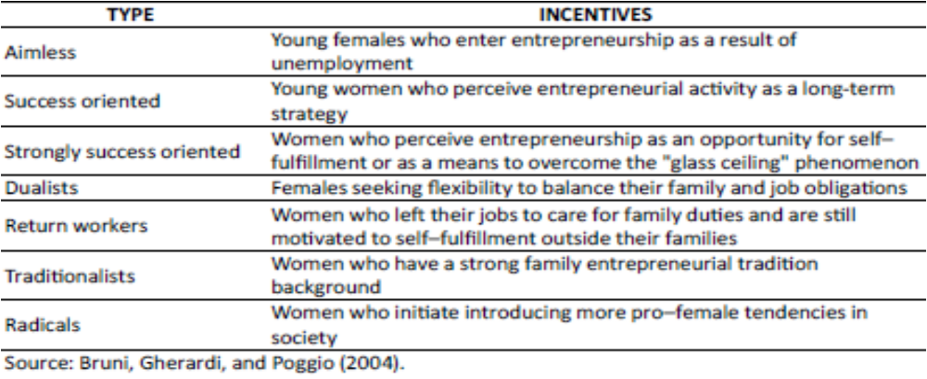
Typologie d’entrepreneuriat féminin
Typologie d’Ionescu Diane:
Femme d’affaires motivée,
Femme co-entrepreneur,
Entrepreneurs du week-end,
Un emploi-un entrepreneur
Typologie de Bruni, Gherardi et Poggio(2004):
Notes:
Ionescu Diane propose une typologie basée sur la motivation, niveau d’indépendance et taille de l’entreprise créée:
femmes d’affaire motivées : catégorie incluant beaucoup de femmes très éduquées ayant une idée précise de l’activité qu’elles souhaitent développer, ou bien cherchant un épanouissement personnel à travers leur activité. D’habitude, elles possèdent une expérience passée en affaires.
femmes co-entrepreneurs : Cette catégorie comprend les femmes qui font partie d’une entreprise familiale. Parfois, elles sont enregistrées en tant que propriétaires d’entreprise mais ne sont pas nécessairement les personnes possédant effectivement l’entreprise. Elles le sont pour des raisons administratives ou parce que leurs maris ont un autre emploi dans le but de supporter la responsabilité formelle de l’entreprise.
entrepreneurs du week end : fait référence aux femmes qui ont un emploi rémunéré et qui gèrent à temps partiel une petite entreprise. Habituellement, il s’agit d’une activité rurale sur la parcelle familiale ou une activité à domicile, de l’enseignement, etc.
un emploi-un entrepreneur : il s’agit d’une catégorie comprenant principalement les femmes qui ont créé leur propre emploi afin de sortir d’une situation de chômage. Elles sont souvent moins qualifiées ou plus jeunes que les autres entrepreneurs, et possèdent moins d’expérience ou bien elles choisissent un secteur qui n’a aucun rapport avec leur profession ou formation. De telles activités sont souvent créées dans des secteurs dits « féminins » à savoir la beauté et l’habillement.
Typologie de Bruni, gherardi et Poggio est basée sur les facteurs déterminants et les incitations

Slide 17
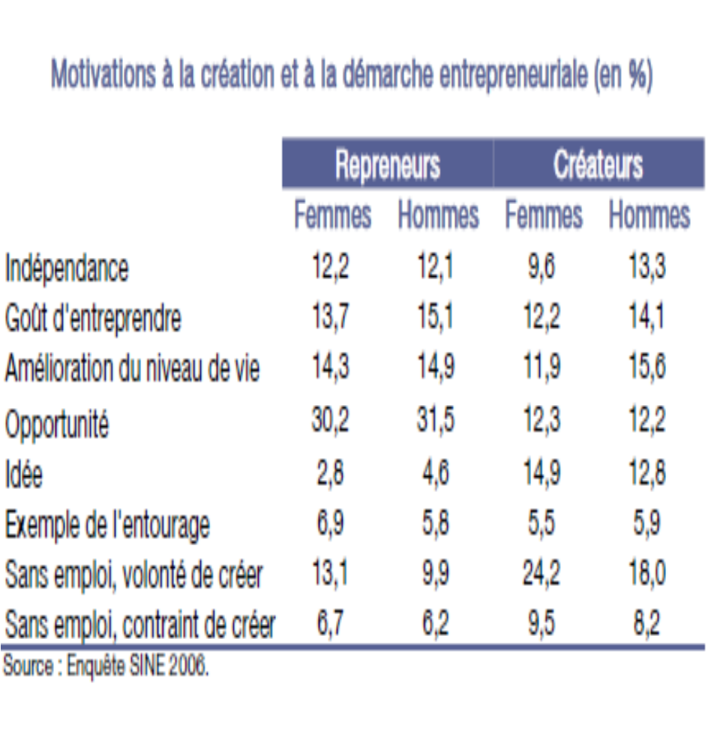
Les femmes (suite)
Barrières les plus communes:
manque d’expérience précédant la création,
accès au financement,
accès à un réseau professionnel
Politiques de soutien en France:
Dispositifs généraux: NACRE, ACCRE, aides financières du pole Emploi, prêts d’honneur…
Dispositifs spécifiques aux femmes entrepreneurs comme FGIF
Notes:
Barrières:
Manque d’expérience pertinente avant la création:
D’après diverses enquêtes menées par des institutions européennes, la plupart des femmes ont en général un travail sous payé et/ou un poste non ou semi-qualifié. Ou bien encore des emplois à temps partiel dans les secteurs du service. Ce qui risque de les empêcher d’avoir et d’accumuler de l’expérience en gestion/management. Domaine clé pour tout entrepreneur. Elles seraient donc plus susceptibles d’être moins bien préparées lors de la phase avant création. Or une telle expérience est un facteur critique lors de la décision de créer une entreprise et aussi pour assurer la pérennité et le développement de la dite entreprise
Difficulté d’accéder au financement:
-manque d’expérience pertinente avant la création (banques leur font moins confiance)
-la responsabilité traditionnelle de la femme: gestion de sa vie privée (enfants, famille) sans porter préjudice au dvt de son projet de création?
-absence d’un capital de départ (garantie, épargne) due à des professions sous/mal payées
Accès réseau pro: un tel réseau permettra de veiller à la bonne exécution de son projet de création et facilitera également l’accès au financement ou encore l’ouverture de nouveaux marchés pour le développement de son entreprise. Mais pour les femmes, cet accès serait rendu difficile dû au fait qu’elles seraient en général plus dans des emplois sous qualifiés ou encore seraient sous-représentées dans les postes à direction. Ce qui ne leur permettrait pas de développer un nombre de contacts suffisants et pertinents qui seront utiles lors du lancement d’activité.
FGIF (Fonds de garantie à l’initiative des femmes): dispositif ayant pour finalité d’encourager, en facilitant l’accès aux prêts bancaires, les femmes souhaitant entreprendre. Il permet le financement des besoins en fonds de roulement ou d’investissements. Le FGIF garantit des prêts respectant les critères qui suivent :
-Durée de 2 à 7 ans,
-Montant du prêt garanti est de 5 000€ minimum (pas de montant maximal),
-Quotité garantie maximale est de 70% et le montant garanti est limité à 27 000€
-Coût total de la garantie s’élève à 2,5% du montant garanti
-Les cautions personnelles sur les prêts garantis étant exclues

Slide 18
Les Séniors
Définition
Selon le pays, une personne peut être considérée âgée à 45,50 ou 60 ans.
Pour l’OMS et les Nations Unies, l’âge limite est 60 ans
Population importante et hétérogène
Notes:
Le vieillissement actif permet aux individus de réaliser leur potentiel pour leur bien-être physique, social et mental le long de leur vie et de participer à la société, tout en leur fournissant une protection, une sécurité et un soin appropriés quand ils en ont besoin.
Le terme ‘actif’ fait référence à une participation continue dans les affaires sociale, économique, culturelle, spirituelle et civique.
L’hétérogénéité fait référence au fait que les séniors peuvent se trouver dans diverses situations plus avantageuses que d’autres comme le fait d’habiter dans une zone urbaine, l’absence d’obligations familiales, le fait d’avoir une épargne, etc. On peut donc observer une disparité entre personnes du même âge et entre pays. De ce fait, le fait d’être âgé est lié à l’état de santé, son autonomie, et son niveau de participation (vie active).
Vieillissement actif: « processus d’optimisation des opportunités pour la santé, la participation et la sécurité dans le but d’améliorer la qualité de vie au fil du vieillissement des individus» (OMS)
Mais peu importe les différences, les personnes âgées font face de nos jours aux mêmes difficultés à travers l’Europe. D’où leur désir de rester actif et leur tendance à se tourner vers l’entrepreneuriat

Slide 19
Type d’entrepreneuriat sénior
2 types:
Les professionnels très qualifiés qui, après avoir atteint des positions hiérarchiques importantes, sont fatigués de travailler pour une grande entreprise, abandonnent leurs emplois et rémunérations, et commencent à travailler pour leur propre compte.
Les personnes ayant perdu leur travail et éprouvant des difficultés à en retrouver un autre de par leur âge
Notes:
1ère catégorie: Dans ce cas précis, nous avons des personnes qui se servent de leurs atouts à savoir leur réseau, expérience, niveau de compétences, épargne, afin de lancer leur propre activité.
2nde catégorie: elles sont obligées/dans la nécessité de trouver d’autres alternatives. Et la création de leur propre entreprise va devenir une option plus attrayante étant donné leur expérience.
Caractéristiques communes aux entrepreneurs séniors sont:
ils ont décidé de changer leur situation actuelle,
ont une vaste expérience professionnelle,
donnent du prestige peu importe où ils s’en vont,
sont très talentueux et souhaitent se servir de ce talent,
Et savent comment mettre en valeur leur savoir-faire

Slide 20
Barrières et mesures d’incitation
Comme barrières:
accès au financement,
désincitations financières et avantages sociaux,
législation sur la retraite,
discrimination fondée sur l’âge
Mesures d’incitation en France:
Dispositifs généraux: NACRE, aides financières du pole emploi, ACCRE, PCE, régime de l’auto-entrepreneur, etc
Mais il existe des mesures ciblant les entrepreneurs âgés:
le maintien partiel des allocations de chômage pour les chômeurs qui lancent ou reprennent une activité
la combinaison de l’emploi et de la retraite
associations de lobbying comme l’APCE
introduction en France de plans Séniors
Notes:
Accès au financement: les personnes âgées sont particuliers car ils peuvent disposer d’une plus grande épargne ou de plus d’actifs accumulés au cours de leur vie. Ce qui réduirait leur besoin en financement externe. Mais cela n’est pas le cas pour toutes les personnes âgées. Cet accès est rendu compliqué à cause de:
-leur âge: banquiers leur font moins confiance et demandent la prise d’assurances supplémentaires. Or il est de plus fréquent d’observer un refus de la part des compagnies d’assurance
La solution: encourager les séniors à utiliser des sources alternatives de financement
Désincitations financières et avantages sociaux:
Dans certains pays Européens, les prestations publiques de retraite et les avantages sociaux sont liés à tout revenu tiré de l’emploi après l’âge de retraite obligatoire. Ce qui implique que si un sénior décide de s’engager dans un processus entrepreneurial après sa retraite, le revenu qu’il va gagner risque d’être déduit partiellement ou totalement de sa pension et de ses avantages sociaux. Un sénior peut donc se retrouver à la fin avec aucune pension dans le cas où il décide de rester actif après sa retraite et gagne un salaire décent. De ce fait, les personnes âgées risquent d’être incitées à ne pas étendre leur vie professionnelle au-delà de l’âge de la retraite. Elles sont aussi encouragées à épargner au lieu de consommer et à travailler au noir.
Cela pourra être surmonté en jouant sur les politiques fiscales sur le revenu, avantages financiers liés à l’emploi, exonérations à la contribution sociale/remboursements…
Législation sur la retraite: Du fait des diverses législations nationales sur la retraite, son âge légal varie d’un pays à l’autre. De ce fait, selon les divers dispositifs et règles de leur politique concernant la retraite, les séniors seront ou pas encouragés à rester actif c'est-à-dire à devenir entrepreneur entres autres choses.
Pour lutter contre cela, la commission européenne propose dans une publication de 2012 différentes mesures destinées à inciter les séniors à rester actif le plus longtemps possible après la retraite soit par un maintien de leur travail soit par une transition vers d’autres formes alternatives d’emploi (ex: entrepreneuriat). Les recommandations les plus communes sont:
-hausse de l'âge de la retraite
-augmentation des prestations de retraite pour chaque année supplémentaire
- un accès plus difficile aux régimes de retraite anticipée
Discrimination fondée sur l’âge:
En Europe, il est courant pour les employeurs d’avoir des préjugés négatifs à l’égard des séniors cad ils ne les recrutent pas car ils auraient moins l’esprit d’équipe et couteraient trop chers. Phénomène (discrimination) qui se répand de plus en plus à travers l’Europe.
Discrimination sur le marché du travail représentant une entrave aux séniors lors de leur décision de poursuivre leur vie professionnelle et de report de leur retraite. En plus de limiter leur inclusion sociale. Ce qui risque de jouer sur leur bien-être et même état de santé. D’où leur choix unique de se tourner vers des alternatives telles que l’entrepreneuriat.
Cependant, même en étant entrepreneur, l’âge peut aussi constituer un obstacle dans le sens où les parties prenantes clés du secteur de la création d’entreprise risquent d’avoir du mal à accorder leur confiance à savoir les formateurs, les banquiers, les investisseurs individuels, etc.
En outre, la discrimination basée sur l’âge est liée non seulement aux politiques de retraite mais aussi aux autres types de discrimination comme celle fondée sur l’origine ethnique ou le genre.
Afin de lutter: la directive du conseil de l’UE 2000/78/EC a créé en 2000 un cadre général pour l’égalité de traitement au travail. L’objectif de cette directive étant d’interdire la discrimination directe et indirecte, le harcèlement et la victimisation dans l’emploi en raison de l’âge. Et c’est aux Etats membres de s’assurer de la bonne mise en place de cette directive.
Barrières & mesures d’incitation:
Maintien partiel: Pour les séniors, cet outil n’est pas limité dans le temps. Ils bénéficient aussi d’une méthode de calcul avantageuse concernant le maintien partiel de leurs allocations.
Combinaison emploi et retraite: Depuis janvier 2009, les retraités peuvent sous des conditions spécifiques développer une activité dans le domaine de la création d’entreprise sans crainte d’une diminution ou d’une suppression potentielle des prestations de retraite.
APCE propose entre autres d’augmenter les garanties pour tous les séniors, de limiter les refus des compagnies d’assurance en améliorant la couverture du risque de santé actuel ou encore exonérer cette catégorie d’entrepreneurs des cotisations sociales.
Plans séniors (pour les entreprises ayant plus de 50 employés): but est d’aider les personnes de plus de 50 ans à se préparer pour la seconde partie de leur carrière et potentiellement se lancer dans un processus entrepreneurial. Ses avantages sont:
-Révision des compétences et de la carrière,
-Conversion vers une nouvelle carrière grâce à des formations
-possibilité de réclamer le droit à la formation à long terme permettant de changer d’emploi
-possibilité de créer une activité parallèlement à son travail

Slide 21
Immigrants et minorités ethniques
Définition
individus ne possédant pas la citoyenneté d’un pays membre de l’UE,
Ou citoyens naturalisés provenant de pays tiers
Or, les critères d’identification des immigrants par rapport à la population locale varient d’un pays à l’autre
Sur la base de l’expérience sur le terrain, il peut être défini comme un citoyen dans un pays où:
soit son père ou sa mère et/ou ses deux parents ne viennent pas du pays hôte et/ou,
indépendamment de sa naturalisation, il est considéré ou traité par la société locale comme un étranger.
Notes:
Par exemple, dans certains pays développés, le lieu de naissance sert de critère de base pour leur statistique démographique, sociale, et économique. Ce qui fait qu’il est difficile de distinguer les citoyens naturalisés des natifs. En outre, selon la législation du pays hôte, les enfants nés localement de parents immigrants peuvent être enregistrés soit comme des étrangers, soit comme des citoyens.
Dans certains pays européens tel que le Royaume-Uni, quand ils font face aux questions d’intégration, on parle de minorités ethniques plutôt que d’immigrants. Les minorités ethniques peuvent donc être définies comme des personnes ou un groupe de personnes qui ont une culture, une religion ou un langage différent des natifs du pays dans lequel ils vivent
certaines organisations de soutien aux entreprises ne font pas nécessairement la différence entre les non ressortissants, ceux nés à l’étranger qui ont été naturalisé, ou même les générations futures nés dans le pays éprouvant des difficultés en tant que minorités ethniques.
Donc selon le pays d’origine et le travail, une personne peut être considérée soit comme un expatrié, un étranger ou un immigrant et ce avec des connotations différentes

Slide 22
Les immigrants et minorités ethniques (suite)
D’après une publication de l’OCDE en 2010, il y’en a 2 catégories:
Migrants moins qualifiés,
Migrants qualifiés
Les principales motivations:
La culture entrepreneuriale,
L’existence de réseaux sociaux,
Le manque d’opportunité d’emploi,
Une situation socio-économique difficile
Les barrières:
Une législation restrictive,
L’accès au capital,
Des exigences administratives dès le démarrage,
Le « piège à l’inactivité »
Notes:
Catégorie d’immigrant entrepreneur:
Migrants moins qualifiés: personnes ayant tendance à créer leur propre entreprise car n’ayant pas d’autres possibilités d’emploi. Les entreprises de petite taille créées ont l’habitude d’employer moins de cinq personnes et d’avoir un potentiel limité de croissance. Elles font aussi souvent plus face à de forts taux de faillite et fournissent un revenu faible. De plus, elles peuvent aussi retarder l’intégration des immigrés. Toutefois, ces entreprises représentent une alternative préférable au chômage pour cette catégorie
Migrants qualifiés: Ce terme fait référence aux immigrants dont l’activité devient rapidement une grande entreprise. De telles entreprises sont connues sous le nom d’entreprises à forte croissance et elles représentent plus de la moitié de la croissance d’emploi dans plusieurs pays de l’OCDE
Leurs motivations:
Culture entrepreneuriale: un immigrant est plus susceptible de devenir entrepreneur à cause:
-d’une part, certaines minorités ethniques sont plus entreprenantes que d’autres. De ce fait, si l’immigrant vient d’un groupe ethnique avec une forte prédisposition à la création, il aura moins d’aversion au risque et se lancera.
D’autre part, cette culture peut résulter du passage de génération en génération d’un esprit entrepreneurial. Ce qui favorise l’existence dans l’entourage familier d’un parent entrepreneur et un soutien familial au projet de création
-effet migrant cad ils quittent leur pays d’origine à la recherche de meilleures conditions de vie et meilleure opportunité économique.
Les réseaux sociaux: les immigrants ont l’habitude de créer et de construire des liens forts avec leurs compatriotes. Liens qui vont faciliter l’activité entrepreneuriale à travers un accès au capital, un support, savoir-faire, et une clientèle et/ou un réseau de fournisseurs.
Ces réseaux permettent aussi aux immigrants de compenser leur absence de contacts et leur mauvaise connaissance du cadre règlementaire et de la culture du pays hôte. Ce qui réduit leur désavantage par rapport aux ressortissants du pays en question. En outre, ils contribuent au développement de relations d’affaires et encouragent le commerce.
Manque d’opportunité d’emploi: Dans les pays européens, la population immigrante éprouve souvent des difficultés à trouver un emploi ou un job correspondant à leurs compétences. Le travail salarié de cette population étant souvent soit à court terme et/ou à temps partiel soit peu qualifié avec une surreprésentation dans les emplois “3D” (« dirty, difficult, dangerous »). Une telle situation est principalement due à:
-règlementations limitant l’accès de certaines professions aux ressortissants du pays,
-compétences linguistiques déficientes
-niveaux de qualification trop faibles ou pas reconnus
-discrimination
Et l’entrepreneuriat devient leur seule option afin de surmonter cet obstacles.
Situation socio-éco difficile: immigrés et minorités ethniques ont tendance à expérimenter plus d’insécurité et un niveau de revenus moins élevés que la moyenne nationale. Le niveau faible de leurs revenus étant dû à leur surreprésentation dans les emplois à faible salaire et un risque d’exposition au chômage plus important. D’où des conditions de vie moins bonnes que celles des ressortissants. Ce qui va le conduire à devenir entrepreneur. L’objectif étant d’améliorer une situation socio économique insatisfaisante.
Barrières & incitations:
législation restrictive: Un immigré, du fait de tel ou tel autre statut de résidence spécifique, peut être ou pas autorisé à créer sa propre entreprise ou à devenir un travailleur indépendant. Le droit de travailler étant lié au statut de résident. En plus, certaines professions, de par la loi, ne sont pas autorisées aux immigrants ou bien requièrent l'obtention d'un diplôme du pays hôte. Restrictions pouvant conduire les étrangers à se limiter à des professions ou secteurs d'activité avec le moins de règlementation sur base de la nationalité
Toutefois, cette barrière peut être surmontée soit en créant une entreprise en partenariat avec un ressortissant du pays d'accueil, soit en obtenant une naturalisation, ou encore en travaillant de façon informelle.
accès au capital: est compliqué à cause de:
-compétences linguistiques faibles et appartenance à une minorité ethnique,
-discrimination et absence d’antécédents de crédit, de garantie ou d’un cosignataire pour l’emprunt ne renforcent pas leur crédibilité vis à vis des banques
-réseaux de contacts n’ayant pas suffisamment de fonds pour investir ds le projet,
-disposition d’un capital de départ faible de par le statut de nouveau arrivé ds le pays hôte et/ou difficultés à trouver un emploi
La solution: réseaux sociaux de compatriotes
exigences administratives dès démarrage: la compréhension des règles et devoirs liées à la création d’entreprise dans le pays d’accueil joue une influence non négligeable sur la décision de l’immigrant de devenir entrepreneur. Cette compréhension peut être rendue difficile de par:
-barrière de la langue
-le fait qu’il n’ait pas d’attaches ou un entourage sur place pour l’aider dans cette procédure
« piège à l’inactivité »: concept faisant allusion au fait que les bénéficiaires des prestations d'aide sociale ou d'allocations chômage risquent de perdre ces avantages quand ils deviennent entrepreneur ou travailleur indépendant. Et cette perte arrive en même temps que le nouvel entrepreneur doit fait faire face à ses charges sociales et fiscales. Cette peur de perdre leurs avantages sociaux risque de freiner ou de ralentir l'entrepreneuriat des immigrants
Pour réduire l'influence de cette barrière qui touche aussi bien les ressortissants nationaux que les étrangers, plusieurs pays européens ont mis en place des systèmes permettant le maintien des minimas sociaux une fois l'entreprise lancée et ce pendant un certain laps de temps. Mais cela est fonction d’autres critères divers
Ex: Belgique où il est possible de garder les allocations chômage pendant 6 mois et seulement pendant la phase avant création

Slide 23
1. Méthodologie
II. Partie empirique

Slide 24
2. Résultats de la recherche

Slide 25
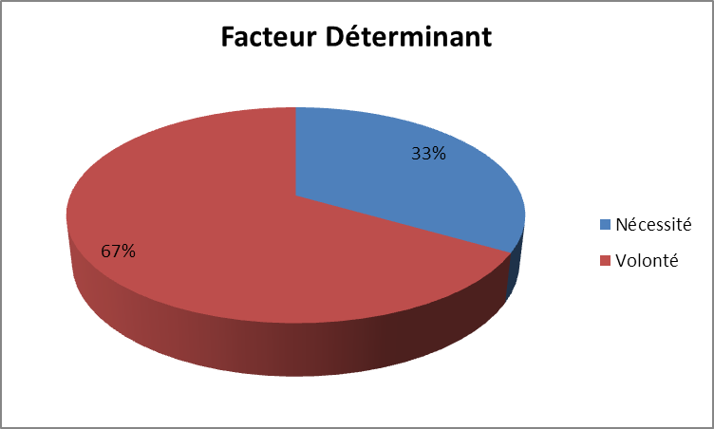
Nécessité ou Volonté

Slide 26
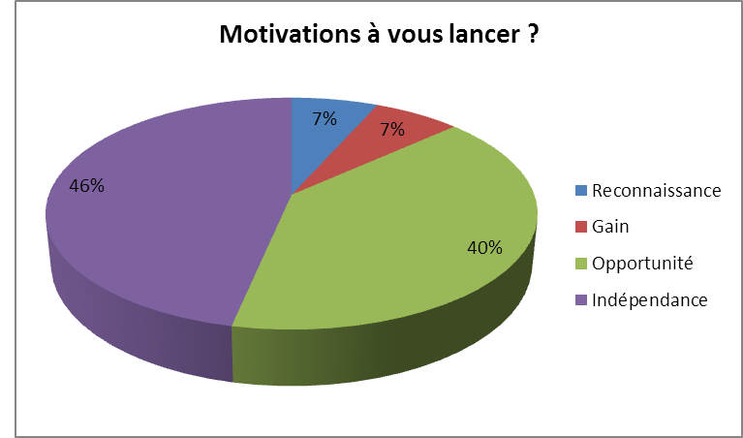

Slide 27
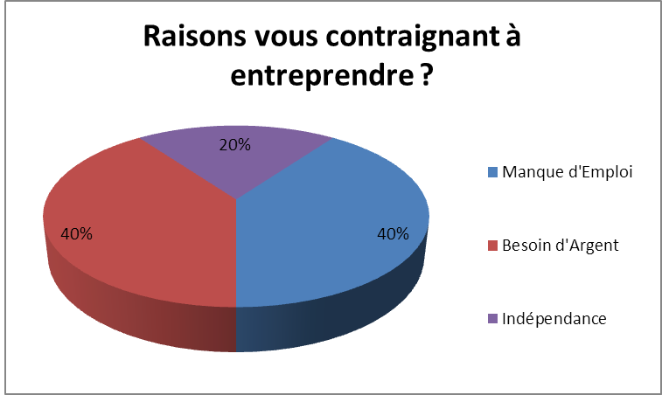

Slide 28
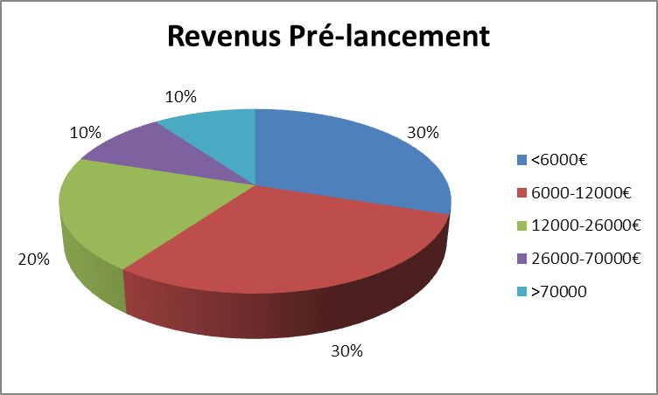
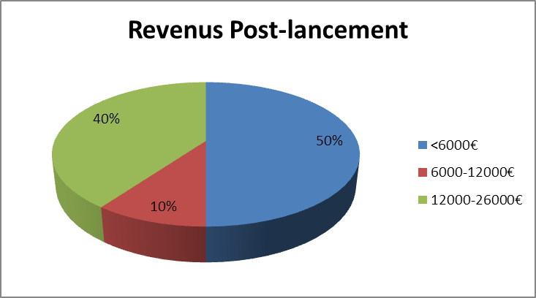
Rémunérations

Slide 29
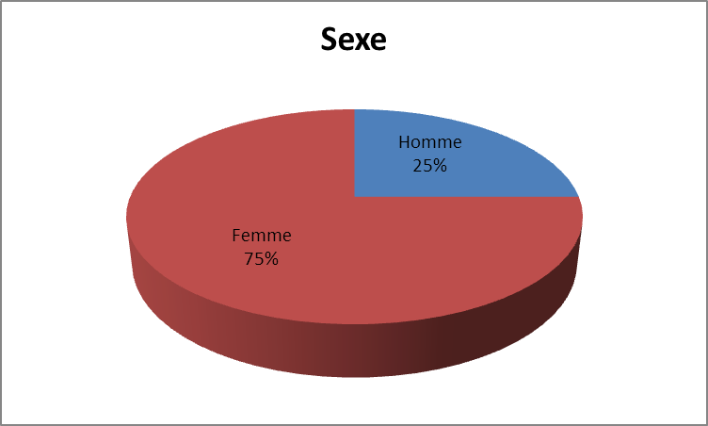
Profil-type

Slide 30
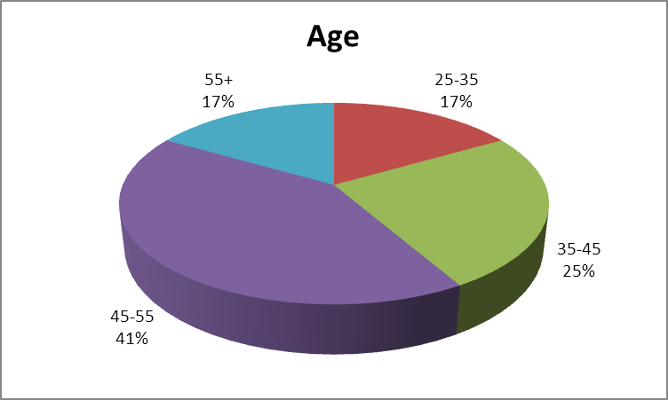

Slide 31
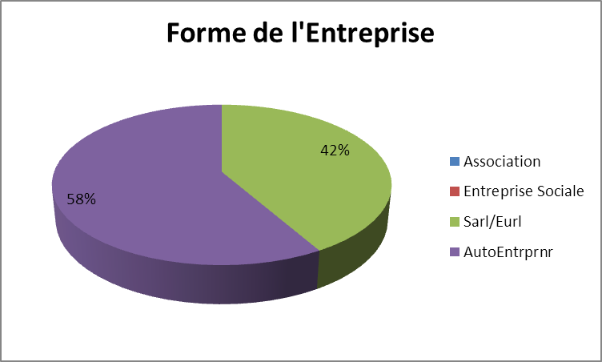

Slide 32
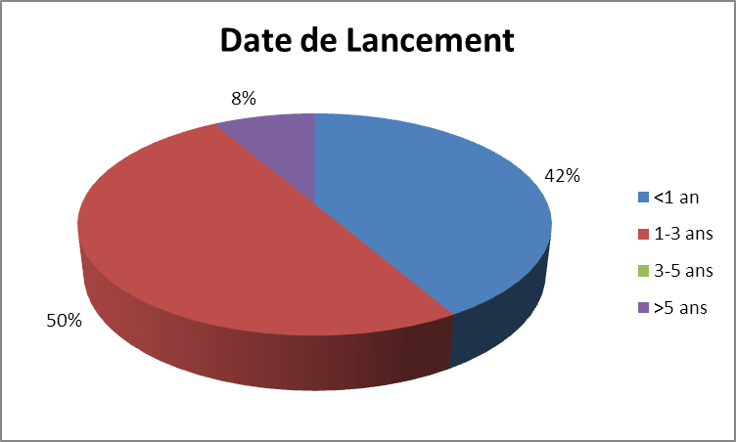
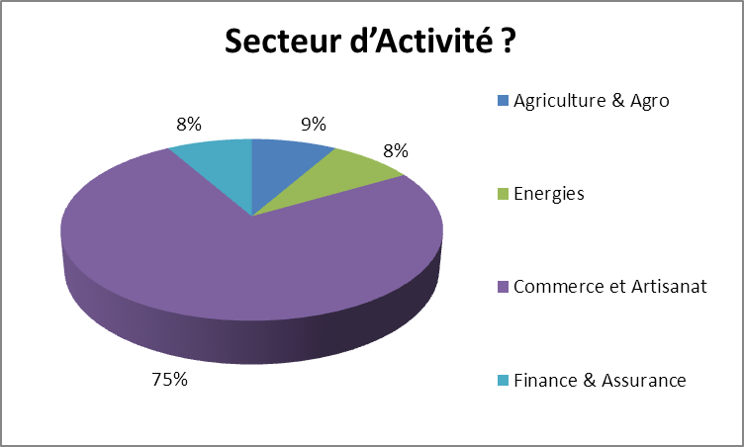

Slide 33
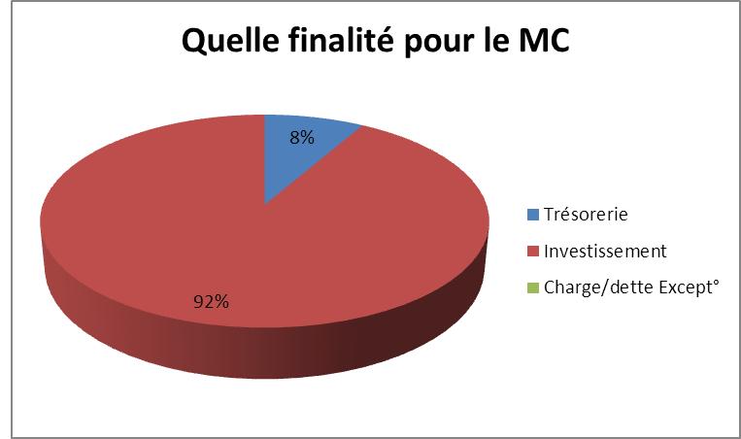
Utilisation et Perception du MC

Slide 34
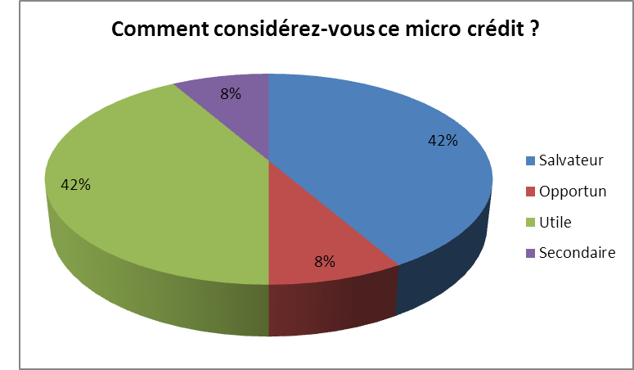

Slide 35
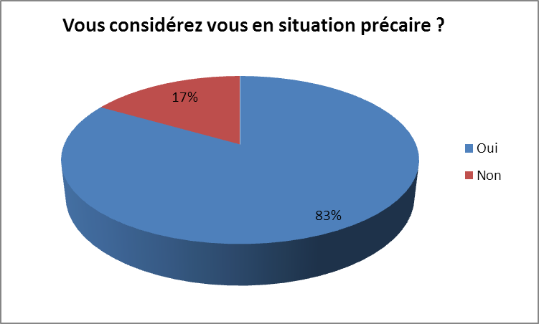

Slide 36
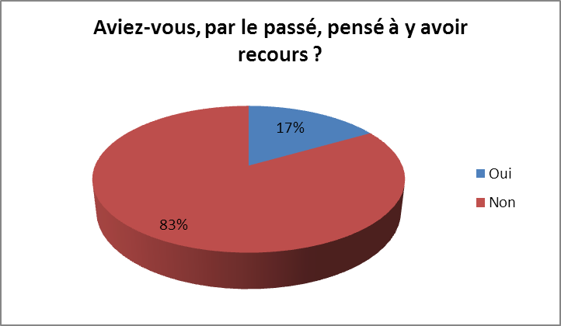

Slide 37
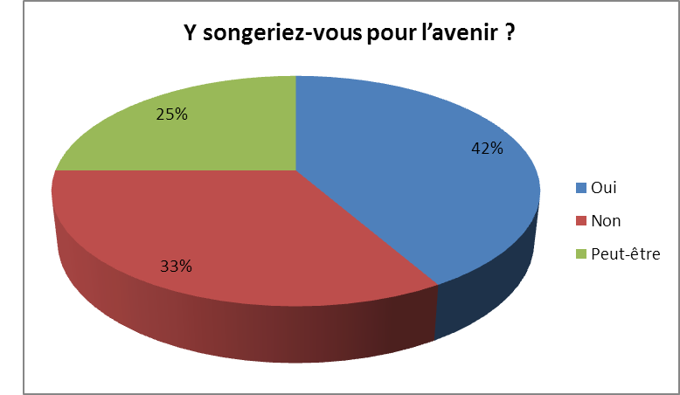

Slide 38
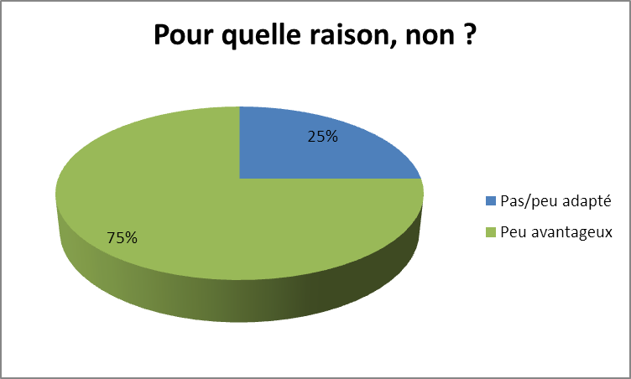
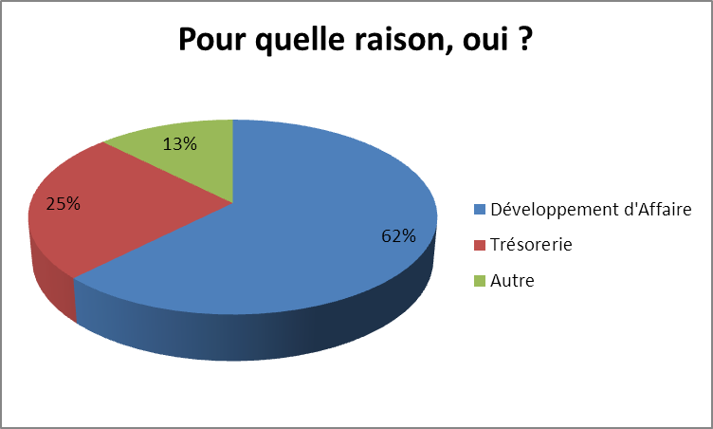

Slide 39
Merci de votre attention

